Slide 1

Сонгогчдын нэрсийн жагсаалт, сонгогчийн болон иргэний шилжилт хөдөлгөөн
www.gec.gov.mn

Slide 2

Агуулга
Сонгогчдын нэрийн жагсаалт үйлдэх, танилцуулах, хүргүүлэх
Сонгогчдын нэрийн жагсаалттай холбогдсон гомдол гаргах, түүнийг шийдвэрлэх
Сонгогчийн шилжилт
Иргэний шилжилт хөдөлгөөн

Slide 3

Сонгогчийн нэрсийн жагсаалт
Санал авах байр
СНЖ-г ил тавьж, сонгогчдод танилцуулна.
СНЖ
2016.6.4с өмнө (25х) Аймаг, дүүргийн сонгуулийн хороонд хүргүүлнэ
УБСЕГ
2016.3.1-6.29 цахим хуудсанд байрлуулна
2016.6.9с өмнө (20)
Санал авах байранд
СНЖ
СНЖ

Slide 4

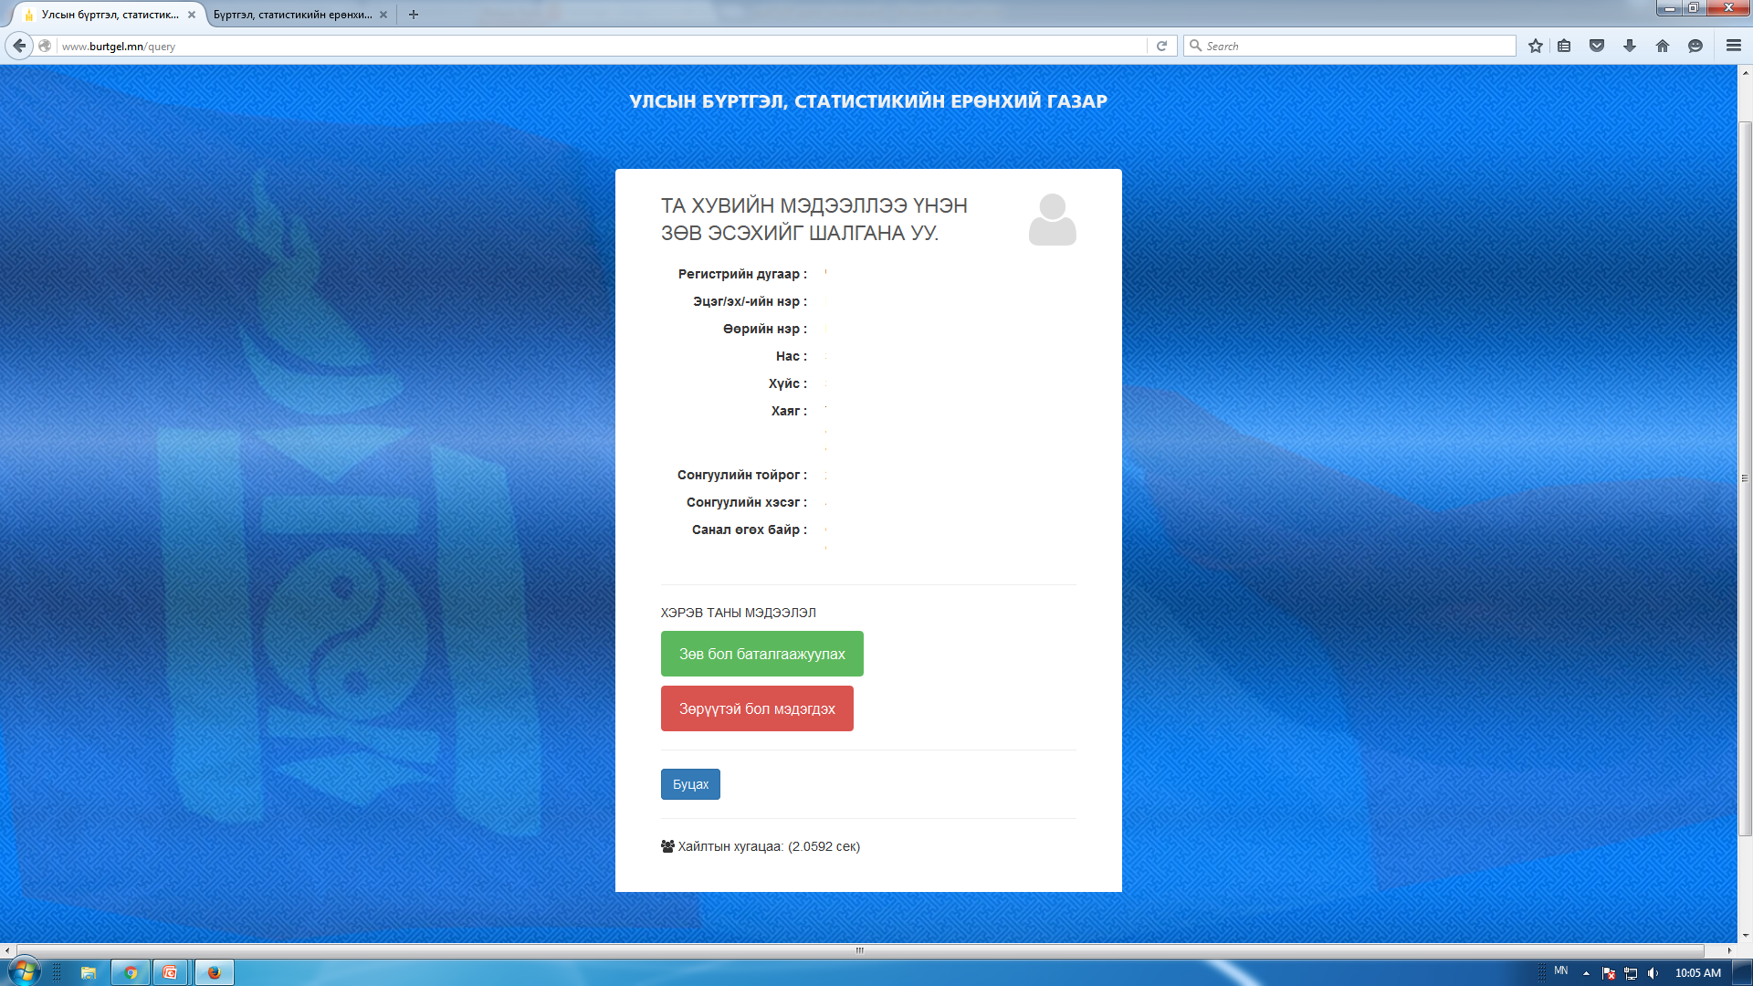

Сонгогчийн бүртгэл
Нэр :
Нас хүйс:
Рег/д:
Оршин суугаа хаяг:
Сонгогч нэрсийн жагсаалтад бүртгэгдсэн эсэхээ 14 хоногийн өмнө шалгах
Улсын бүртгэл, статистикийн ерөнхий газар
www.burtgel.mn
СНЖ

Slide 5
Сонгогчдын нэрийн жагсаалттай холбогдсон гомдол гаргах, түүнийг шийдвэрлэх
Сонгогчийг
Бүртгэгдээгүй
Буруу бүртгэсэн бол
Гомдлоо санал авахаас 14 хоногийн өмнө бичгээр гаргана. 3 хоногийн дотор сонгогчдын нэрсийн жагсаалтад өөрчлөлт оруулна.
Notes:
Энэ хуулийн 64.2-64.4т заасныг зөрчсөн сонгуулийн байгууллагын ажилтныг нэг сарын хөдөлмөрийн хөлсний доод хэмжээг 6-8 дахин нэмэгдүүлсэнтэй тэнцэх хэмжээнийг төгрөгөөр торгоно.

Slide 6
“Түр хасав” тэмдэглэгээ
Түр хасав нэмэлт тэмдэглэгээ хийгдсэн иргэний тэмдэглэгээ хийсэн шалтгаан нь арилсан тохиолдолд
- санал авах өдрөөс өмнө
- санал авах өдөр
  Сонгогчийн өөрийх нь хүсэлт,
  үндэсний гадаад паспорт, бусад нотлох баримтыг үндэслэн зохих тэмдэглэгээг хүчингүй болгоно.
(энэ тухай тэмдэглэл үйлдэнэ.)

Slide 7
Сонгогчийн шилжилт
Зүйл, заалт | Утга | Хугацаа | Тайлбар
65.2 | Сонгогч шилжих хүсэлтээ бичгээр гаргана. санал авах байранд | 14-с доошгүй хоногийн өмнө (2016.6.15) | УБСЕГ
65.4 | Сонгогч шилжих хуудсаа санал авах байранд | 10-с доошгүй хоногийн өмнө (2016.6.19) | УБСЕГ
65.6 | Сонгогчийн шилжилтийг зогсооно. | 14 хоногийн өмнө (2016.6.15)
Аймаг, нийслэл дотор сонгогчийн шилжилт хийхийг хориглоно. СХ-65.7

Slide 8
Иргэний шилжилт хөдөлгөөн
Засаг захиргааны нэг нэгжээс өөр нэгжид шилжин суурьших хөдөлгөөнийг санал авах өдрөөс
60 хоногийн өмнө зогсооно. (2016.04.30-аас)

Slide 9
www.gec.gov.mn

